Slide 1
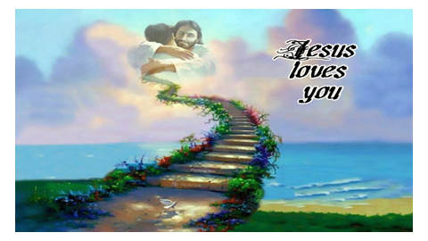
98
Indro ny Tompo Jesosy

Slide 2
1) Indro ny Tompo Jesosy, jereo, Tena nihafy tokoa ! He ! fa nivesatra eso, jereo, Mba hamonjena anao !

Slide 3
Indro Jeso, jereo Jeso. Izy izao dia mihevitra anao, Indro Jeso, jereo !

Slide 4
2) Indro ny Tompo Jesosy, jereo, Efa voahombo tokoa ! He ! fa nijaly tsy meloka teo, Mba hamonjena anao !

Slide 5
Indro Jeso, jereo Jeso. Izy izao dia mihevitra anao, Indro Jeso, jereo !

Slide 6
3) Indry ny lefo-mandoza jereo, Nenti-namely ny Tompo ! He ! fa ny rany nirotsaka teo, Mba hamonjena anao !

Slide 7
Indro Jeso, jereo Jeso. Izy izao dia mihevitra anao, Indro Jeso, jereo !

